Slide 1
Groep 6, taalactief les 5.10
Herhaling: themawoorden, gezegde en samengestelde werkwoorden

Slide 2
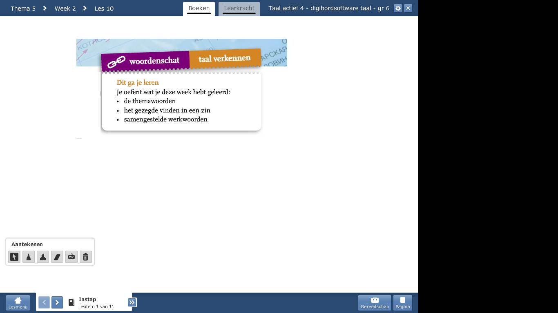
Doel:

Slide 3
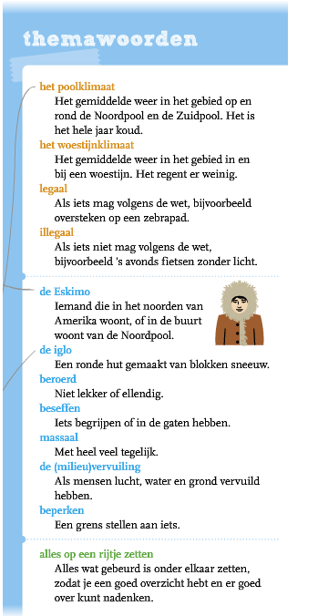
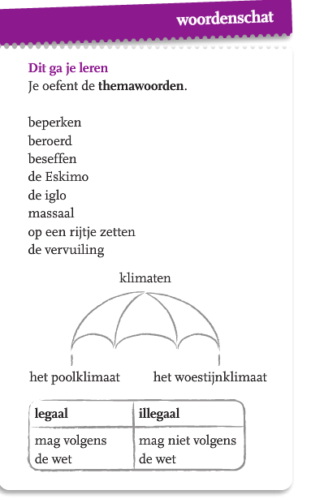
Herhaling: thema woorden
Lees de thema
woorden
goed door.
Lees actief.

Slide 4
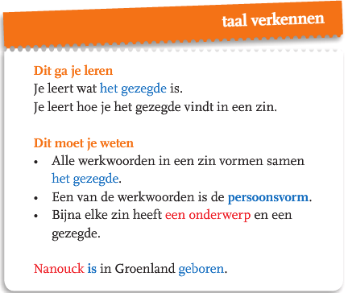
Herhaling: gezegde
Bekijk dit filmpje:
uitleg gezegde

Slide 5
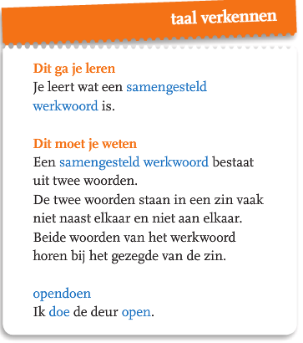
Herhaling: samengestelde werkwoorden
Bekijk dit filmpje:
uitleg samengestelde werkwoorden

Slide 6
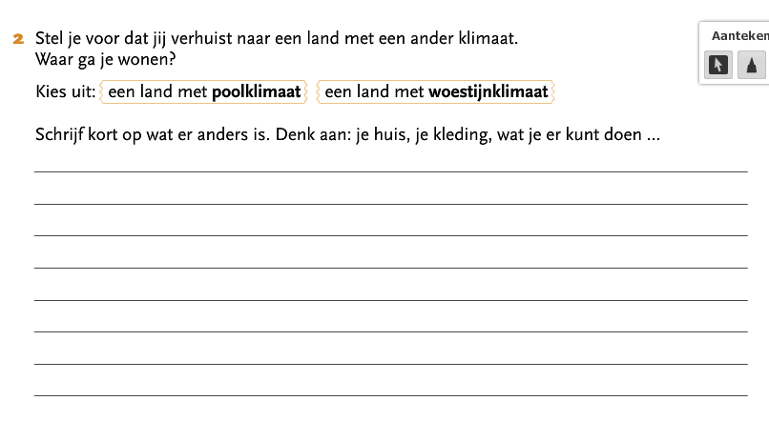
Maak opdracht 2: Mail je antwoord naar de juf
Dit mag een foto zijn van je geschreven werk.

Slide 7
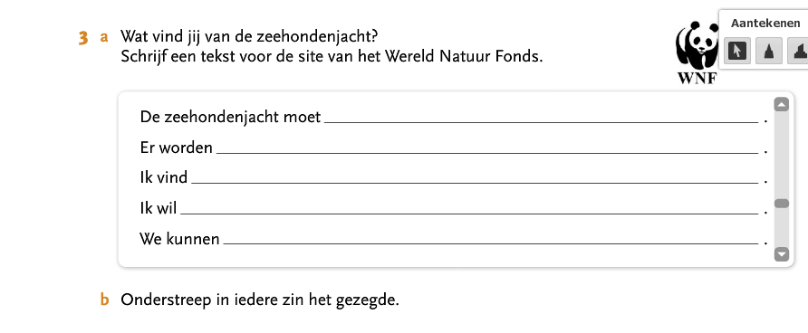
Maak opdracht 3 a en b: mail je antwoord naar de juf
Dit mag een foto zijn van je geschreven werk.

Slide 8
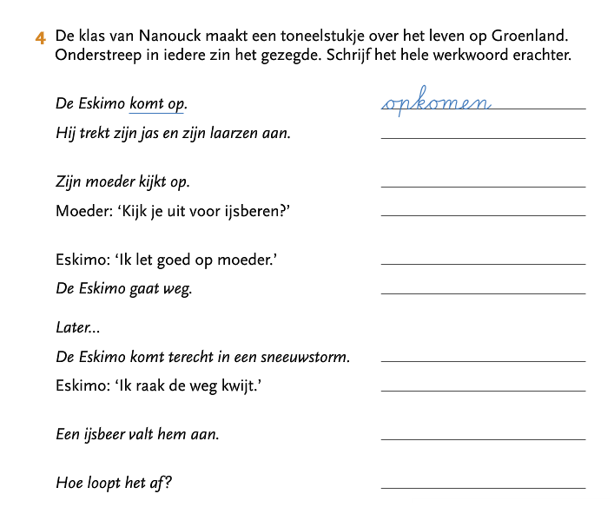
Maak opdracht 4: zelf nakijken met de antwoorden op de volgende sheet.
Eerst de opdracht maken dan pas verder klikken!!

Slide 9
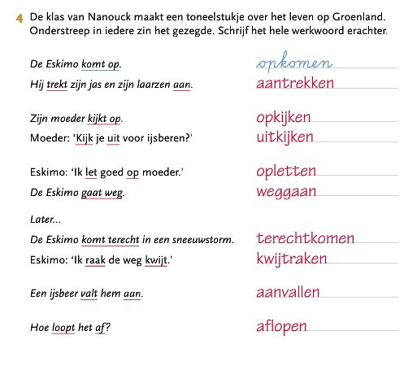
Opdracht 4 antwoorden: zelf nakijken!

Slide 10
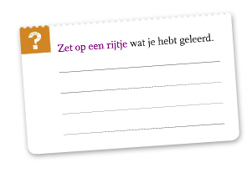
Bijna klaar!!

Slide 11

klaar!!
Ik heb geleerd:
De thema woorden van deze week
Het gezegde vinden in een zin.
Samengevoegde werkwoorden

